Slide 1
Ouder informatie ochtend
Scouting jaar 2023/2024
7 oktober 2023 13:00

Slide 2
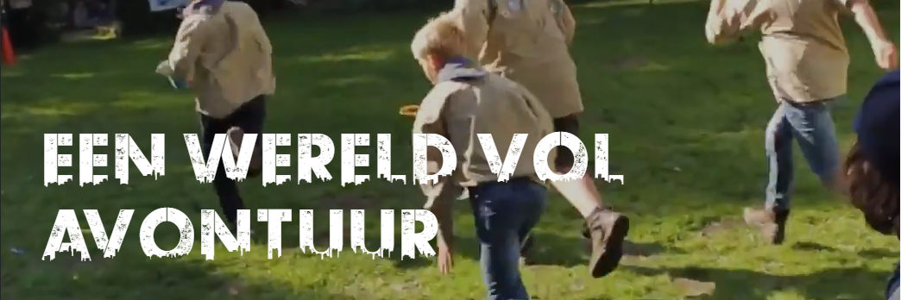
Een wereld vol avontuur
Leden toename
Nieuwe leden?

Slide 3
Agenda Scouting - Uitdaging - Speltakken Scouting MBG - Kamp - Scouting MBG - Vrijwilligers Leidingindeling Financiën Seizoenindeling Afronding

Slide 4
Scouting Nederland
Scouting staat voor uitdaging!
Scouting biedt leuke en spannende activiteiten waarmee meiden en jongens worden uitgedaagd zich persoonlijk te ontwikkelen

Slide 5
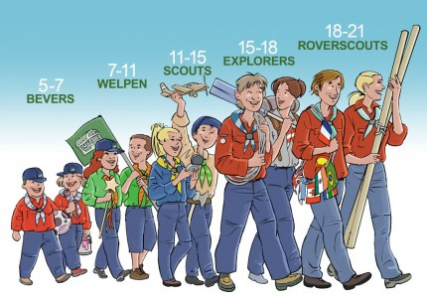
Plezier en actieve uitdaging
 | Leeftijd | Schoolgroep
Bevers | 5 tot 7 | 2 en 3
Welpen M+J | 7 tot 11 | 4,5,6 en 7
Scouts | 11 tot 15 | 8 en VO 1,2,3
Explorers | 15 tot 18 | VO 4,5,6
Roverscouts | 18 tot 21
Pivo's | 18+

Slide 6
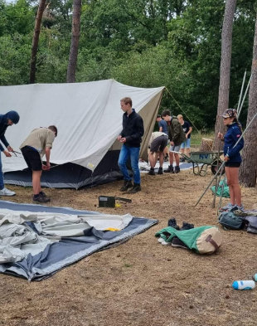
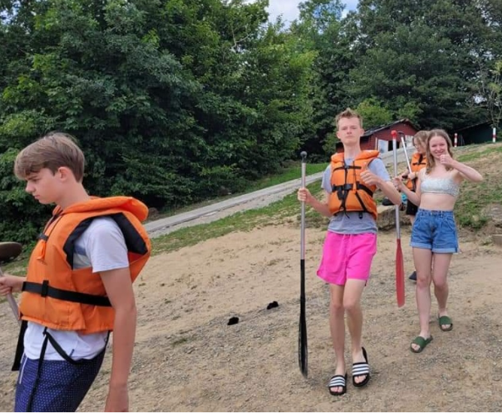
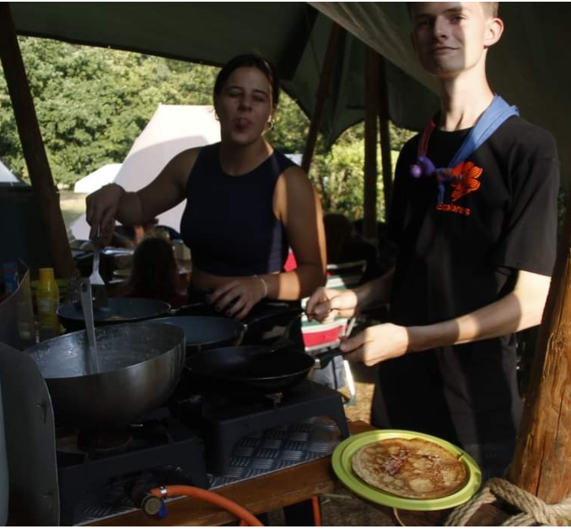
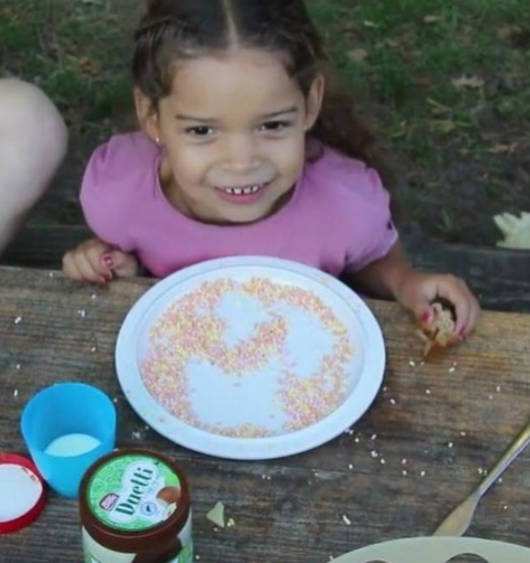
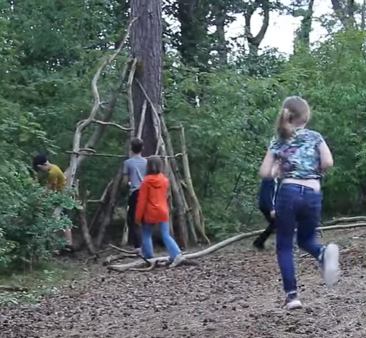
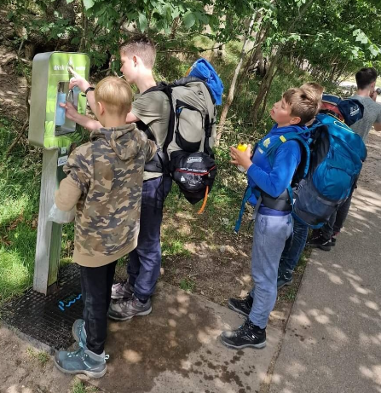
Impressie zomerkamp 2023
https://www.youtube.com/@scoutingmbg7188/videos

Slide 7
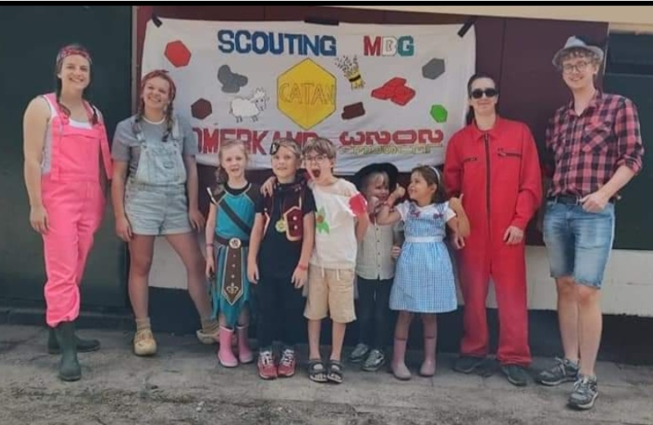
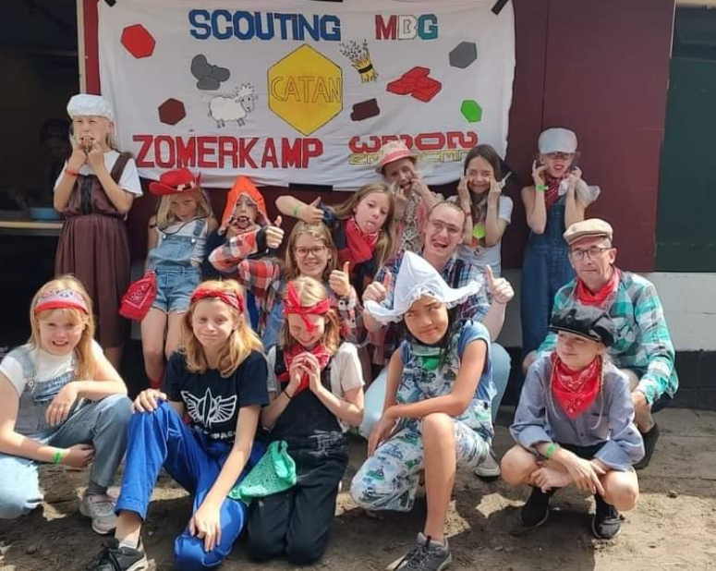
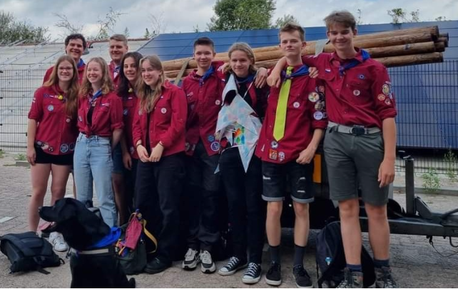
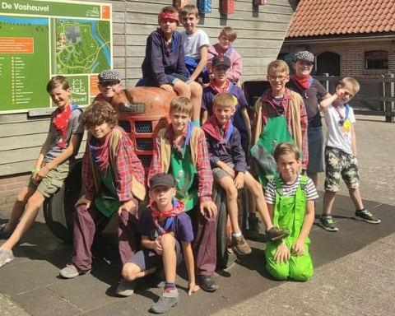
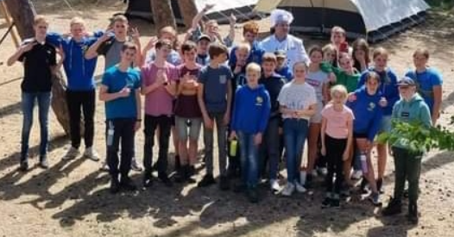

Slide 8
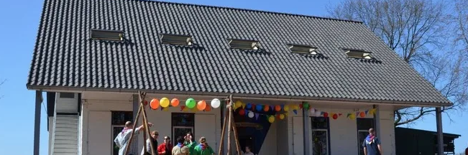
65 jaar in 2024!
Een gemoedelijke scoutinggroep
Niet gericht op groei maar voor de kwaliteit van het scoutingspel, gezelligheid en contact

Slide 9
Groep
Vereniging
Beheer
Stichting
Ondersteuning
Groepsbestuur
Groepsraad
Ouderochtend
Leiding
Leden
Praktijkbegeleiding
Ouders
Vertrouwenspersoon
Zonder vrijwilligers geen scouting
Ondersteuning: Leiding, spelteam, ledenadministratie
materiaalbeheer, verhuur, pr, vertrouwenspersonen, ouders
Notes:
praktijkbegeleiders en vertrouwenspersoon

Slide 11
Bestuur
Rol
Voorzitter | Ilse
Groepsbegeleiding | Inge Robin
Penningmeester | Rogier
Secretaris | Constantijn
Adviseur | Melanie
Even…

Slide 13
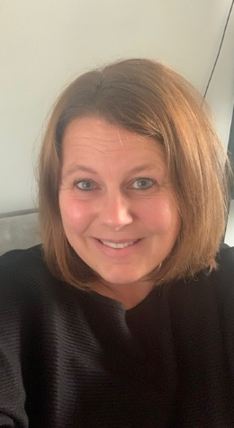
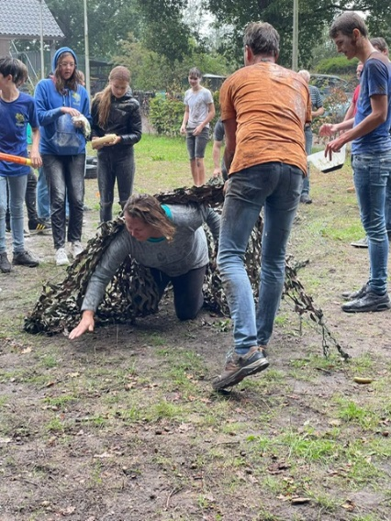
Ilse Oerlemans -- voorzitter
Ik ben Ilse Oerlemans, 50 jaar en ben moeder van een zoon en dochter van 17 jaar. Ik woon in Waalwijk (Zanddonk) en werk als inkomensconsulent.
Vanaf 11-jarige leeftijd is het scoutingvirus bij mij toegeslagen en dat is niet meer weg geweest. Na als jeugdlid de scouts (toen nog gidsen) en explorers (toen nog rowans/sherpa’s) te zijn doorlopen, ben ik leiding geweest bij de explorers, scouts en bevers. In het bestuur heb ik de functies van penningsmeester en groepsbegeleider vervuld. Daarnaast heb ik het spelteam opgericht om de leiding te ontlasten voor de organisatie van de groepsactiviteiten. In 2013 ben ik gestopt als vrijwilliger bij scouting, vanwege drukte met studie, gezin en werk. Ik ben altijd betrokken gebleven bij de MBG, mijn dochter Yara zit vanaf haar vijfde bij scouting en is inmiddels explorer.
Sinds september 2022 ben ik voorzitter van de MBG. Met alle vrijwilligers die betrokken zijn bij deze groep vind ik het een mooie uitdaging om de jeugd scouting te laten beleven !
Op naar een mooi scoutingseizoen 2023-2024 waarin we volgend jaar ons 65-jarig bestaan vieren.

Slide 14
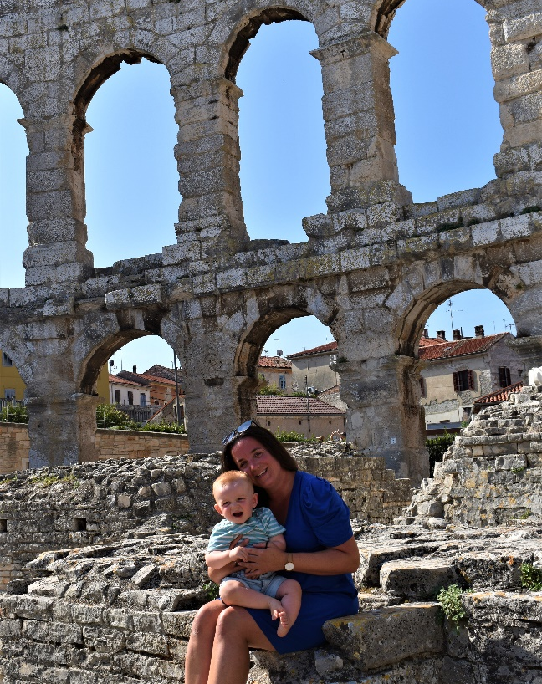
Inge van Bruchem-Loonen - Groepsbegeleider
Ik ben 41 jaar, woon in Drunen met man en 2 kinderen.
Sinds 1989 lid van de leukste scouting vereniging van de regio.
In 1989 begonnen bij de meisjes welpen (toen nog kabouters) , daarna scouts, explorers. Later leiding geweest bij de meisjes welpen, bevers (speltak opgericht) en explorers.
Overige functies die ik heb gedaan zijn: oud papier coördinator, praktijkbegeleider, spelteam, sub- kampstaf bij de LSW (landelijke scouting wedstrijden)
Nu dus groepsbegeleider samen met Robin, wat een veelzijdige, uitdagende maar erg leuke functie is!
Robin en ik kennen de groep allebei erg goed,en we hebben op dit moment een top leiding team.

Slide 15
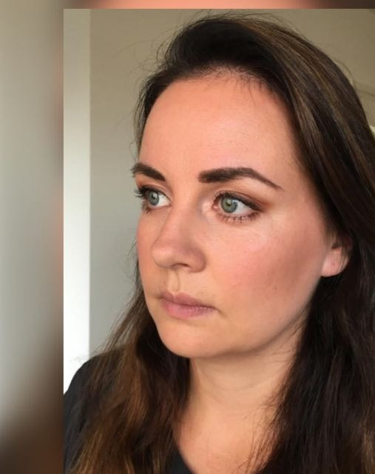
Robin Berendsen-Hamers - Groepsbegeleider
Ik ben 34 jaar en woon in Waalwijk.
Vanaf mijn vanaf 7e jaar bij de scouting als lid en heb alle speltakken doorlopen, ook nu nog lid van de pivo’s. Ik ben ongeveer 10 jaar leiding geweest eerst bij de meisjes welpen daarna bij de scouts. Vervolgens onderdeel geweest van het spelteam en nu een nieuwe uitdaging aan gegaan als groepsbegeleider.
Getrouwd met mijn man Roy hebben we samen een dochter van 2 jaar oud een zoon van 0 en een hond.
Hobby’s: wandelen met de hond, lekker eten, reizen, uitjes of spelletjesavonden met vrienden of het gezin.

Slide 16
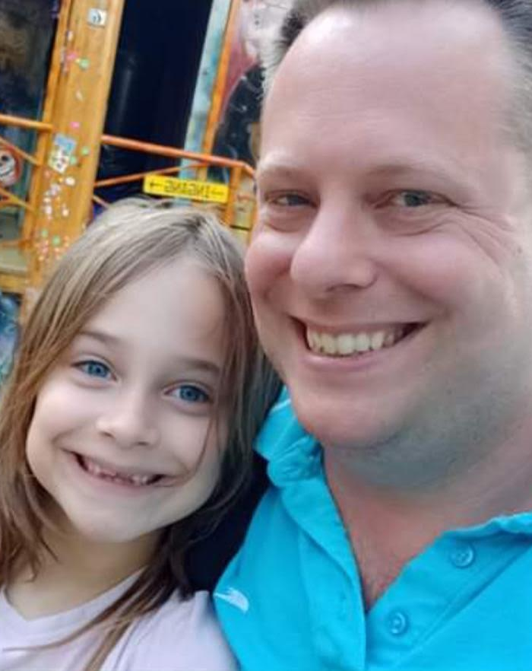
Constantijn van Kooten Niekerk - Secretaris
Ik ben 39 jaar en woon in Waalwijk, in de wijk St. Antoniusparochie. Mijn partner Nicole en ik hebben twee kids die bij de Welpen zitten: Liza (10 jaar) en Wesley (10 jaar). Vorig jaar kwam ik het Bestuur versterken als Secretaris. Ik ben voornamelijk bezig met de post, de notulen en het ordenen van alle informatie die de MBG bereikt. Voordat ik Secretaris was, ben ik bestuurder geweest bij Jeugd en Jongerenkoor in Breda-Noord. Naast secretaris ben ik ook Safety Manager bij mijn vliegclub op Seppe.

Slide 17
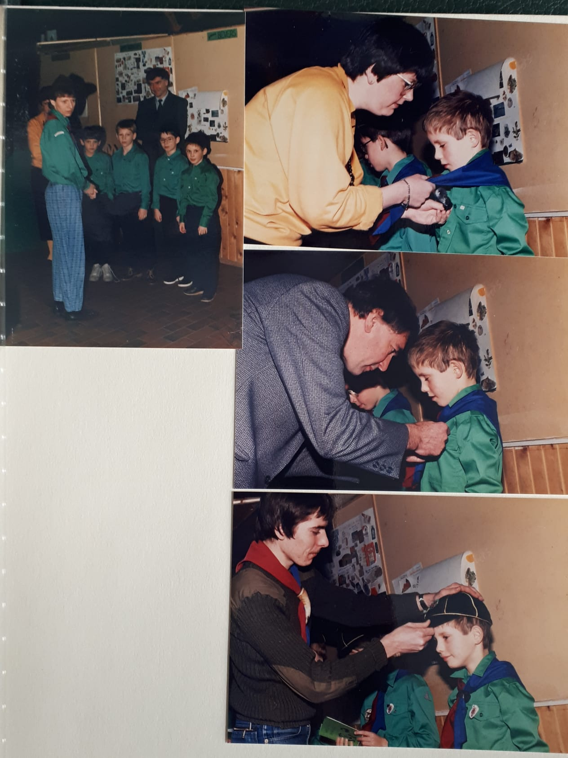
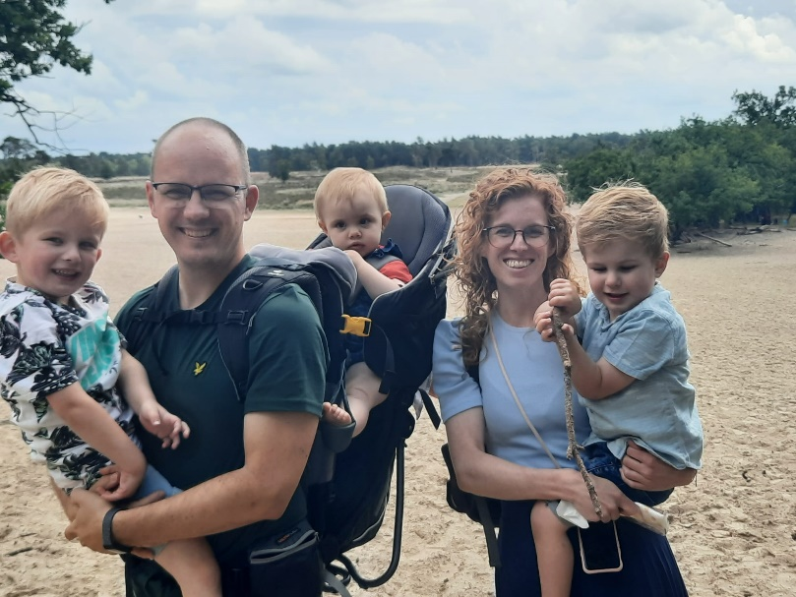
Rogier - Penningmeester
* Rogier van Oudheusden
* 44 jaar
* Vught
* Maartje (Mang), Adam (6), Jules (4) en Loïs (2)
* lid van Scouting MBG sinds m’n 7de;
* werk bij de gemeente 's-Hertogenbosch
* Hobby's: van alles maar met 3 kleintjes is daar geen tijd voor! maar anders: basgitaar spelen, kamperen, wandelen, strandbezoek, cafébezoek, spelletjes, ...

Slide 18
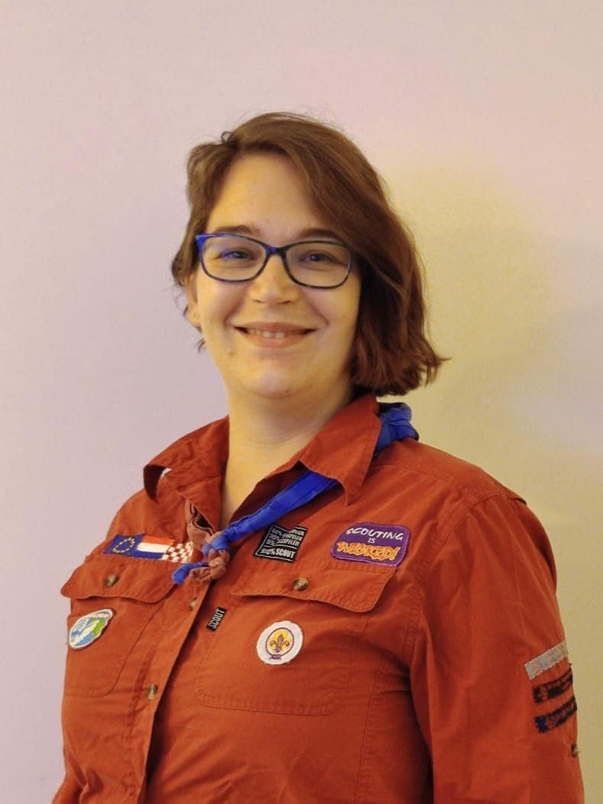
Melanie van Holten - Adviseur
Vanaf mijn 7de zit ik bij scouting MBG. Ik ben leiding geweest bij de welpen jongens en explorers. Daarnaast heb ik ook een aantal jaar de regioactiviteit voor de welpen en explorers georganiseerd. Ik ben nu lid van het bestuur in de rol van adviseur. In de rest van mijn vrije tijd speel ik graag bordspellen, lees een boek en geniet van lekker eten.

Slide 19
BEVERS | JONGENS WELPEN | MEISJES WELPEN | SCOUTS | EXPLORERS
Vera (Sterre) | Alex (Akela) | Paul (Baloe) | Stijn | Gijs
Maud (Keet) | Mark (Kaa) | Sara (Darzee) | Rik | Daimen
Bo (Steven stroom) | Martin (Lowie) | Jeroen (Mang) | Anouk | Imke
Luuk (Professor Plof) | Alandra (Sona) | Janne (Oe) | Johan
 |  | Liv (Chil) | (Manon)
 |  |  | (Ruben)
Leidingindeling 2023/2024

Slide 20
Financiën

Slide 21
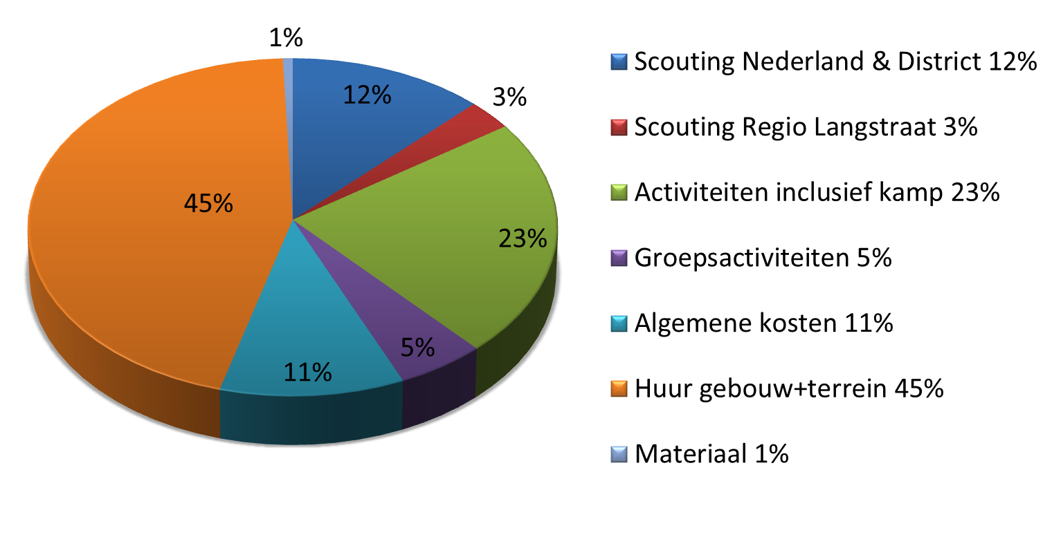
Uitgaven

Slide 22
Inkomsten (oud)
Notes:
contributie 15k
subsidie 3k
oud papier 8k

Slide 23
Wegvallen inkomsten (1)
basis: 2 financieel gezonde verenigingen
2023 zingen we goed uit
voor begroting 2024 en verder is er een zoektocht opgetuigd
begrotingsteam vanuit de groepsraad
€8.000 op jaarbasis
gevonden in een set van maatregelen, nader uit te werken
zoeken naar een manier om ouderinzet

Slide 24
Maatregelen Wegvallen inkomsten (2)
3 zoekrichtingen:
beheerstichting/ huur gebouw
allerlei maatregelen binnen de groep
bezuinigingen op programma of contributieverhoging

Slide 25
Maatregelen Wegvallen inkomsten (3)
Resultaat:
a. beheerstichting €2.000,-
b. volgend jaar verder herijken ivm energiecontract, zonnepanelen, verhuur etc.
oprichten club van 100
€3.000,- -€5.000,-
overige (kleinere) maatregelen (sponsoring etc ) €2.000
buffers:
max. 2 jaar interen op vermogen €1.000,-

Slide 26
Contributie
Speltak | Contributie ‘22/’23 per kwartaal | Contributie ‘23/’24 per kwartaal
Bevers | € 40,00 | € 40,50
Welpen M+J | € 42,00 | € 42,50
Scouts | € 45,00 | € 45,50
Explorers | € 45,00 | € 45,50
Pivo's | € 29,50 | € 30,00
Leiding | € 0,00 | € 0,00
Voorstel €0,50 per kind/kwartaal toename
€2 extra spelprogramma per kind/jaar
Scouting is toegankelijk voor iedereen!
Akkoord?

Slide 27
Gezocht
Kascontrole 2023
projectleiders

Slide 28
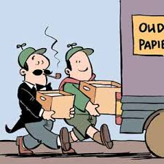
Inzet ouders
Onderhoud blokhut
Schoonmaak
Rijden
Onderhoud terrein
Overige….
Uw hulp = Nodig!

Slide 29
Schoonmaak blokhut
Di 22 en wo 23 November 2022
Schoonmaakmiddelen en doekjes worden verzorgd;
Direct aanmelden
of melden bij Imke en/of Vera

Slide 30
DANK!
Iedereen bedankt voor je inzet van alle afgelopen jaren,
Zonder jullie geen scouting!
MBG kan niet zonder jullie ook niet in het aankomend jaar!

Slide 31
Seizoen ‘23/’24
Vaste indeling
Start seizoen (1e week na zomervakantie)
Overvliegen (voor herfstvakantie)
Installatie (half oktober)
(ouder)Weekenden (1 tot 3 x per jaar)
Afsluitend zomerkamp, 1e week zomervakantie: 6 t/m 13 juli 2024
Algemene bijeenkomst kamp per afdeling in februari

Slide 32
Zomerkamp
Bekendmaking programma en begroting (februari)
Inschrijven tot 1 april
Aanbetaling is opgenomen in contributie
Kampgeld uiterlijk voldaan op 1 juni

Slide 33
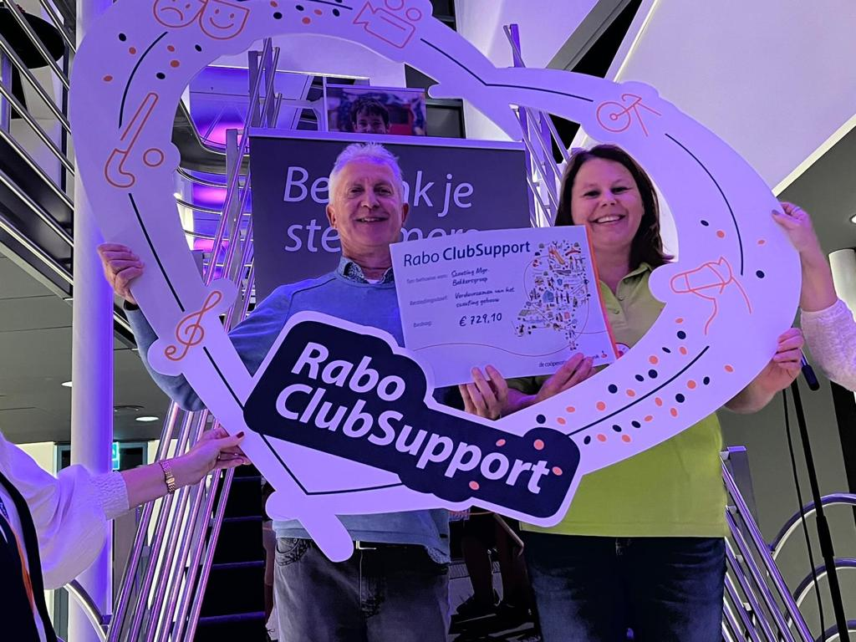
Vragen
Dank voor uw komst
Kascontrole
Vrijwilligers
Dank voor de stemmen € 729,10

